Slide 1
Из опыта работы депутата Яновского сельского совета депутатов с населением Подолякина О.П., депутат Яновского сельского Совета депутатов
Яновский сельский Совет депутатов

Slide 2
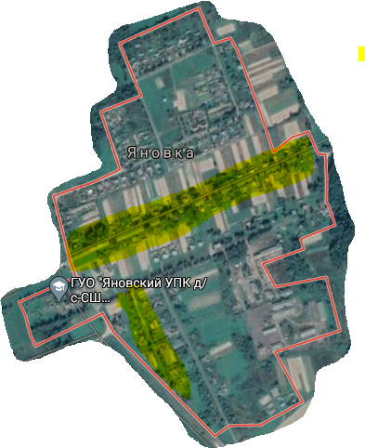
В мой избирательный округ №3 Яновского сельского Совета депутатов входят :
улица Хуторская
улица Первомайская
проживает
59 избирателей:
9 моложе трудоспособного возраста;
38 трудоспособного;
12 пенсионного.

Slide 3
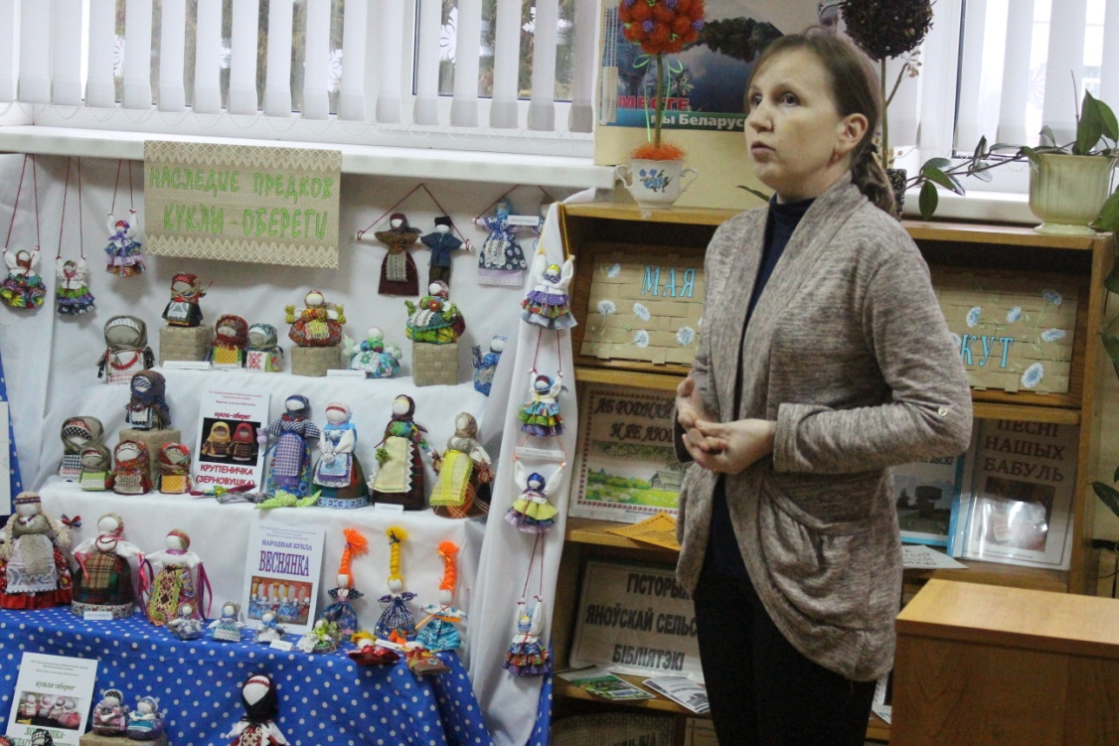
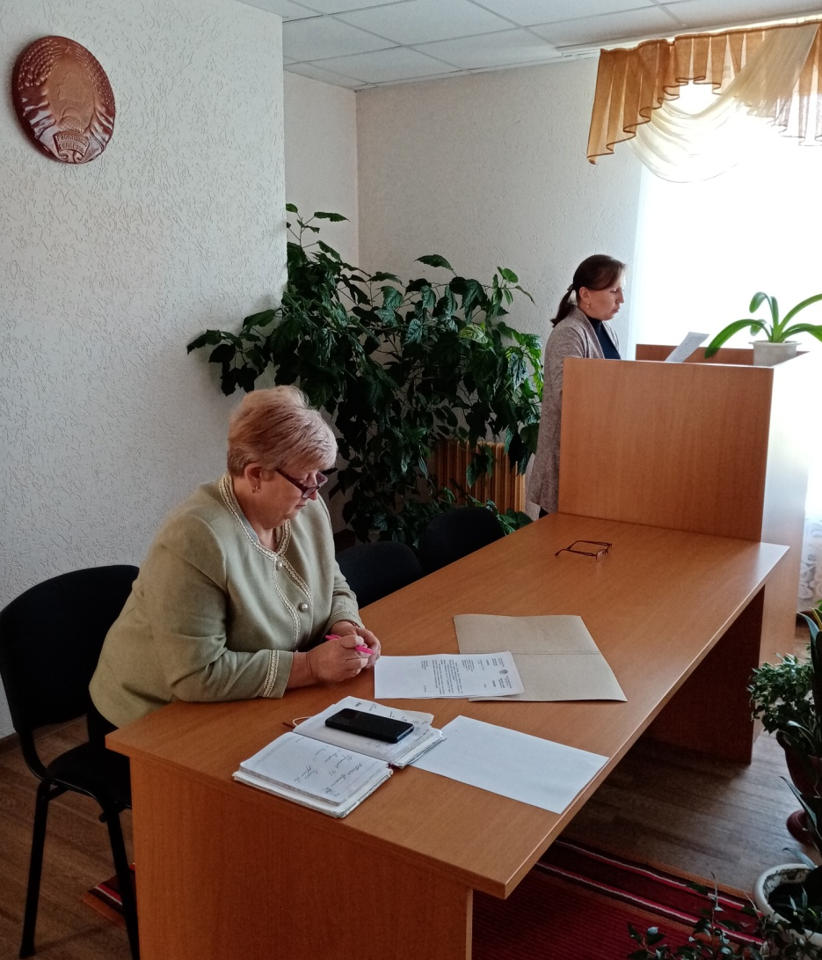
Работа депутата многогранна, поэтому работа строится системно по следующим направлениям:
-работа в сельском Совете депутатов (участие в сессиях, днях Совета, временных депутатских группах);

Slide 4
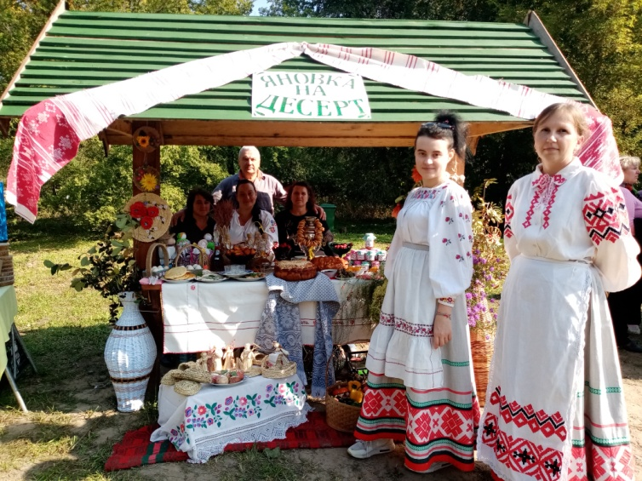
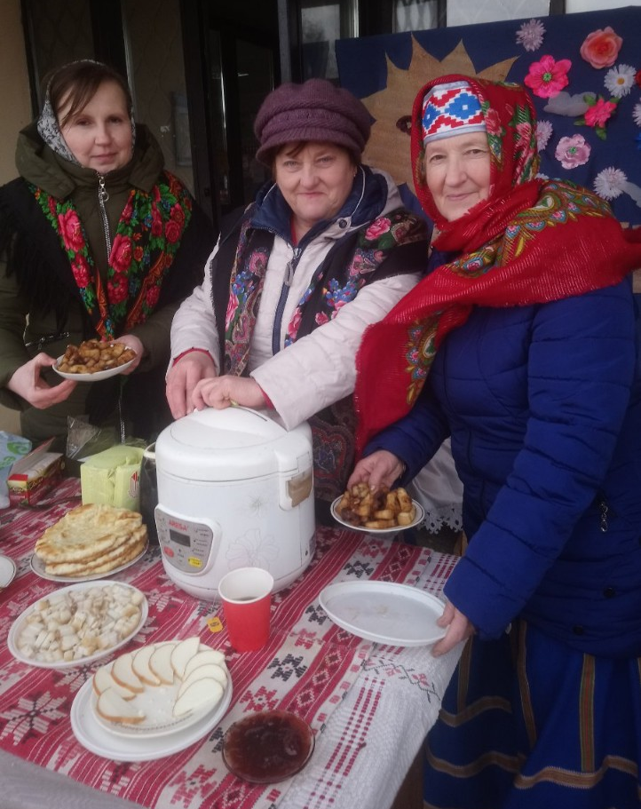
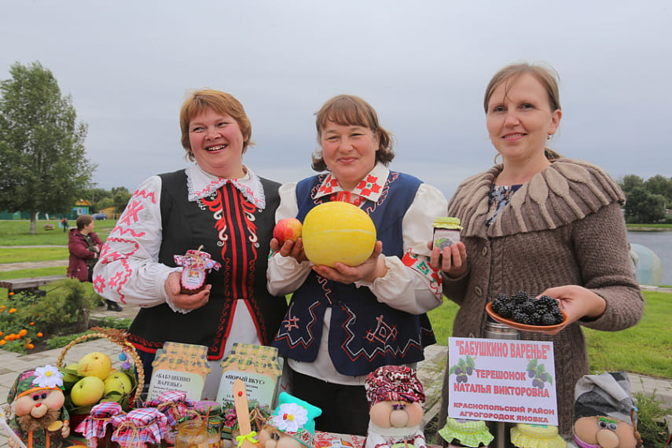
работа в округе , участие в проведении районных и сельских мероприятиях

Slide 5
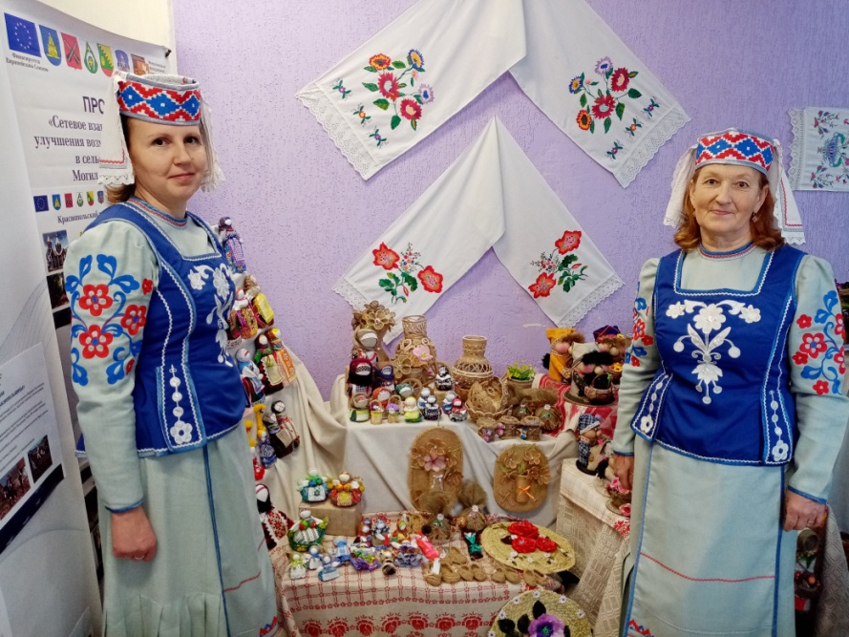

Slide 6
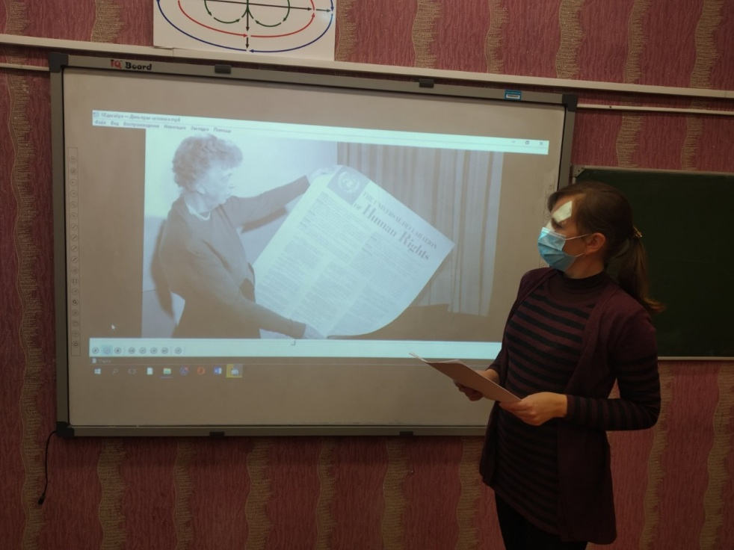
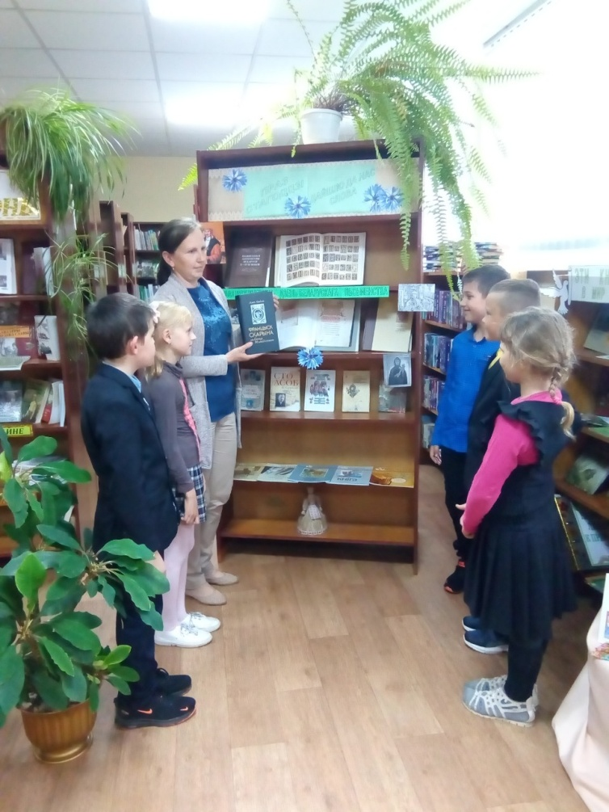
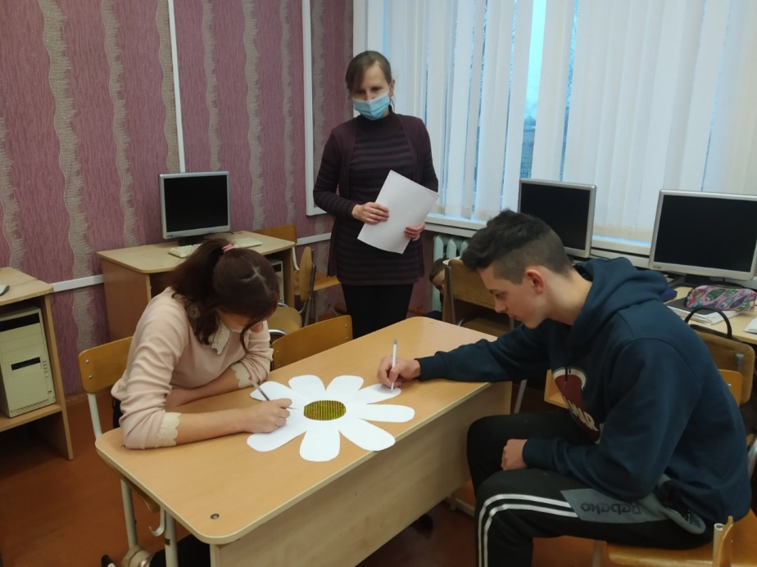

Slide 7
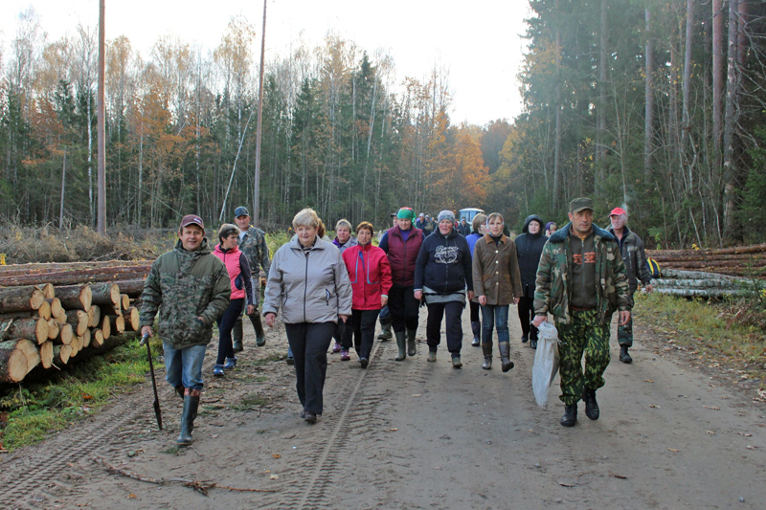
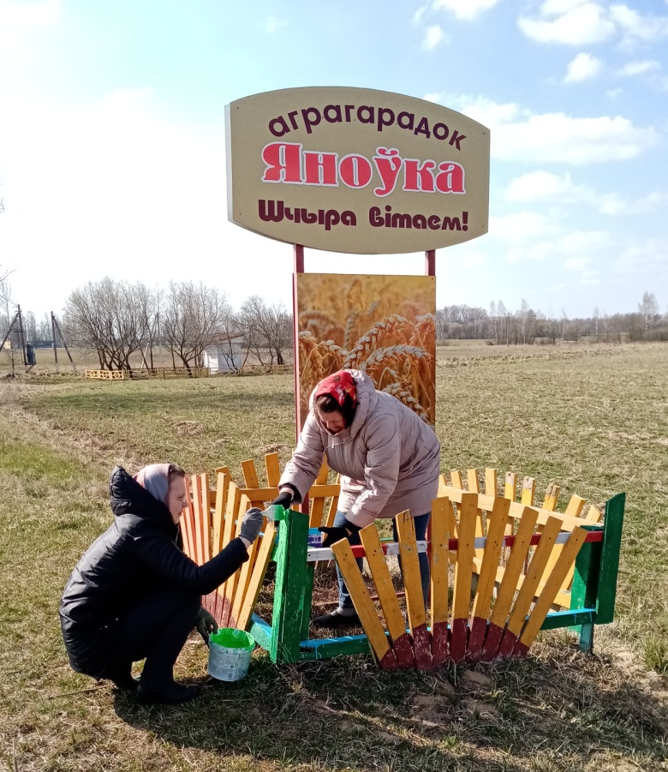
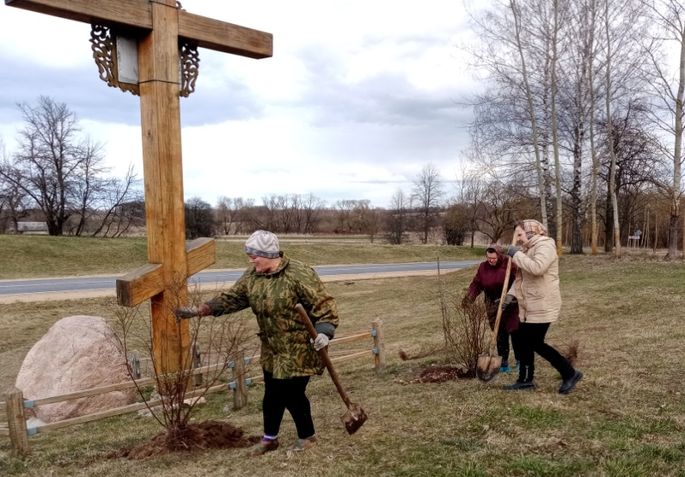
участие во всевозможных акциях, проводимых районным и сельским Советом депутатов.

